Slide 1
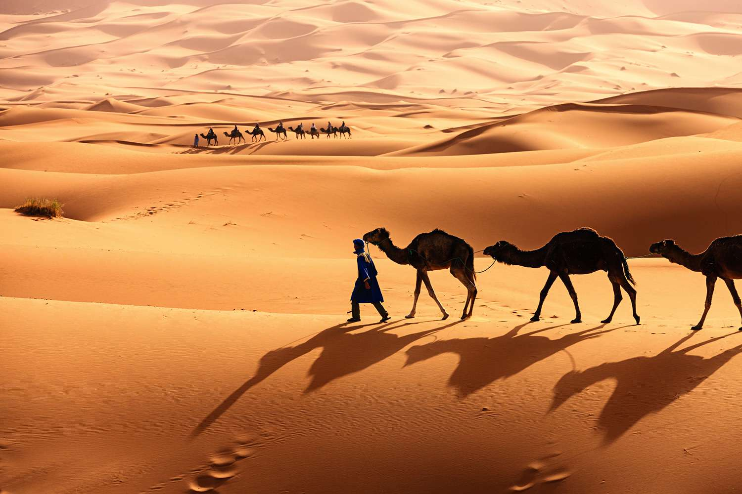
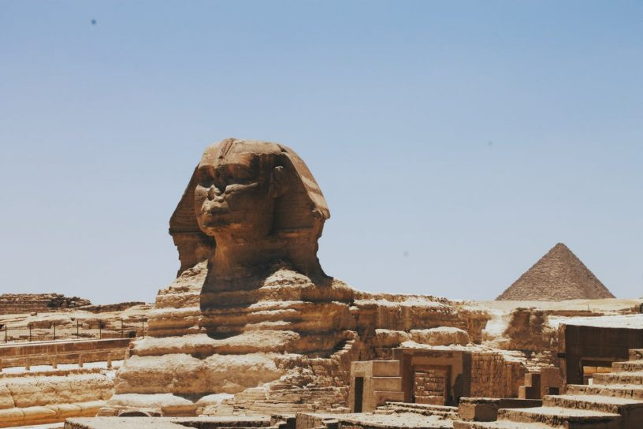
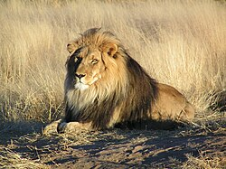
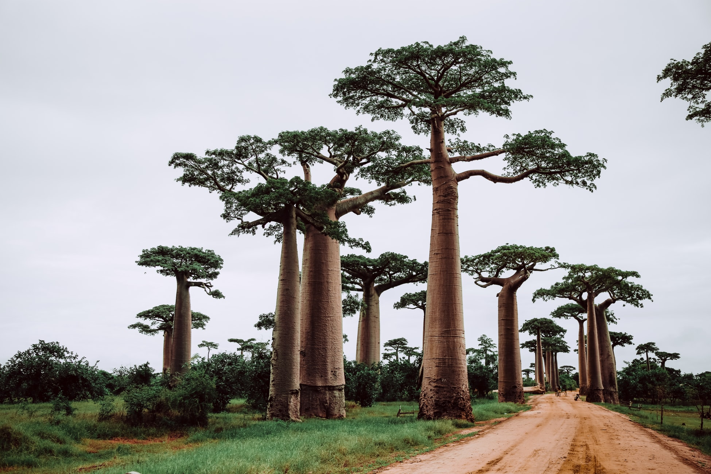
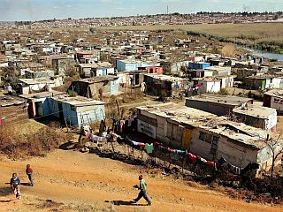
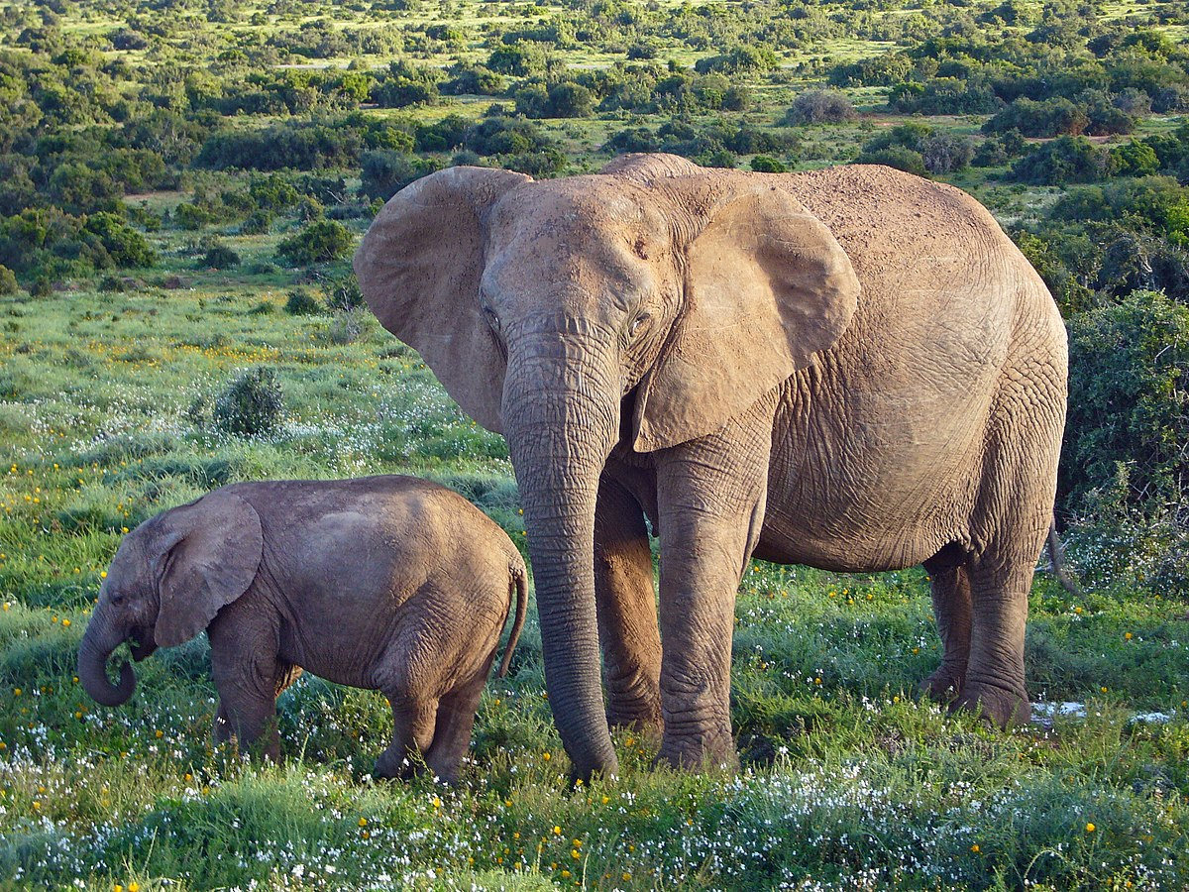
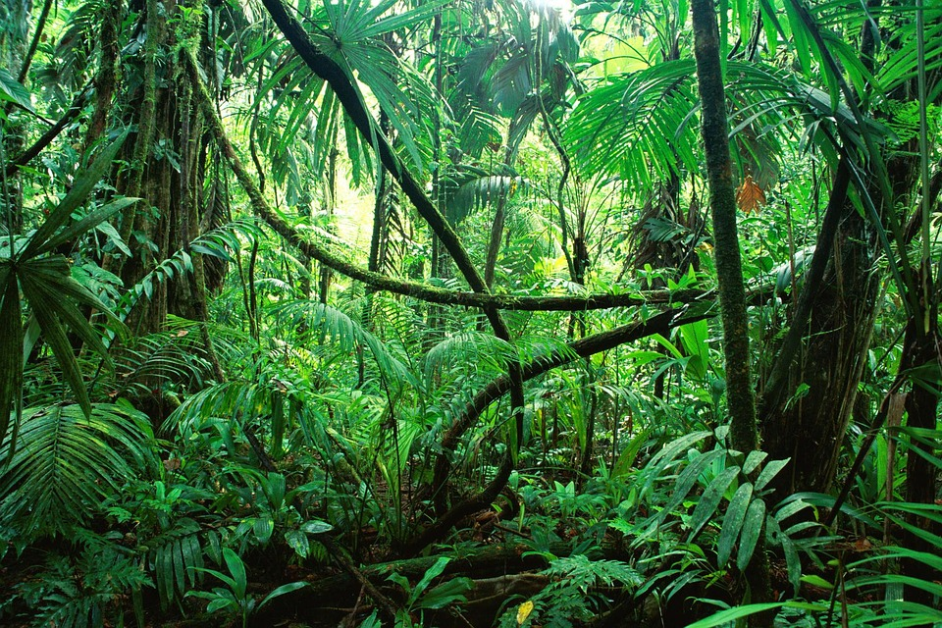
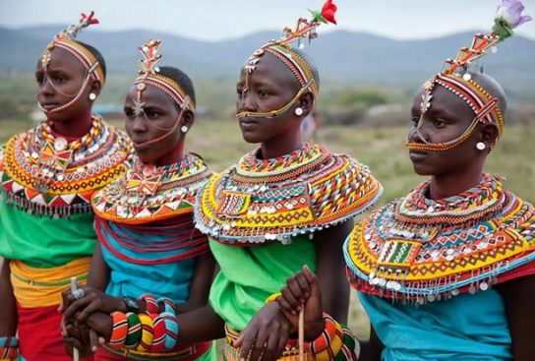
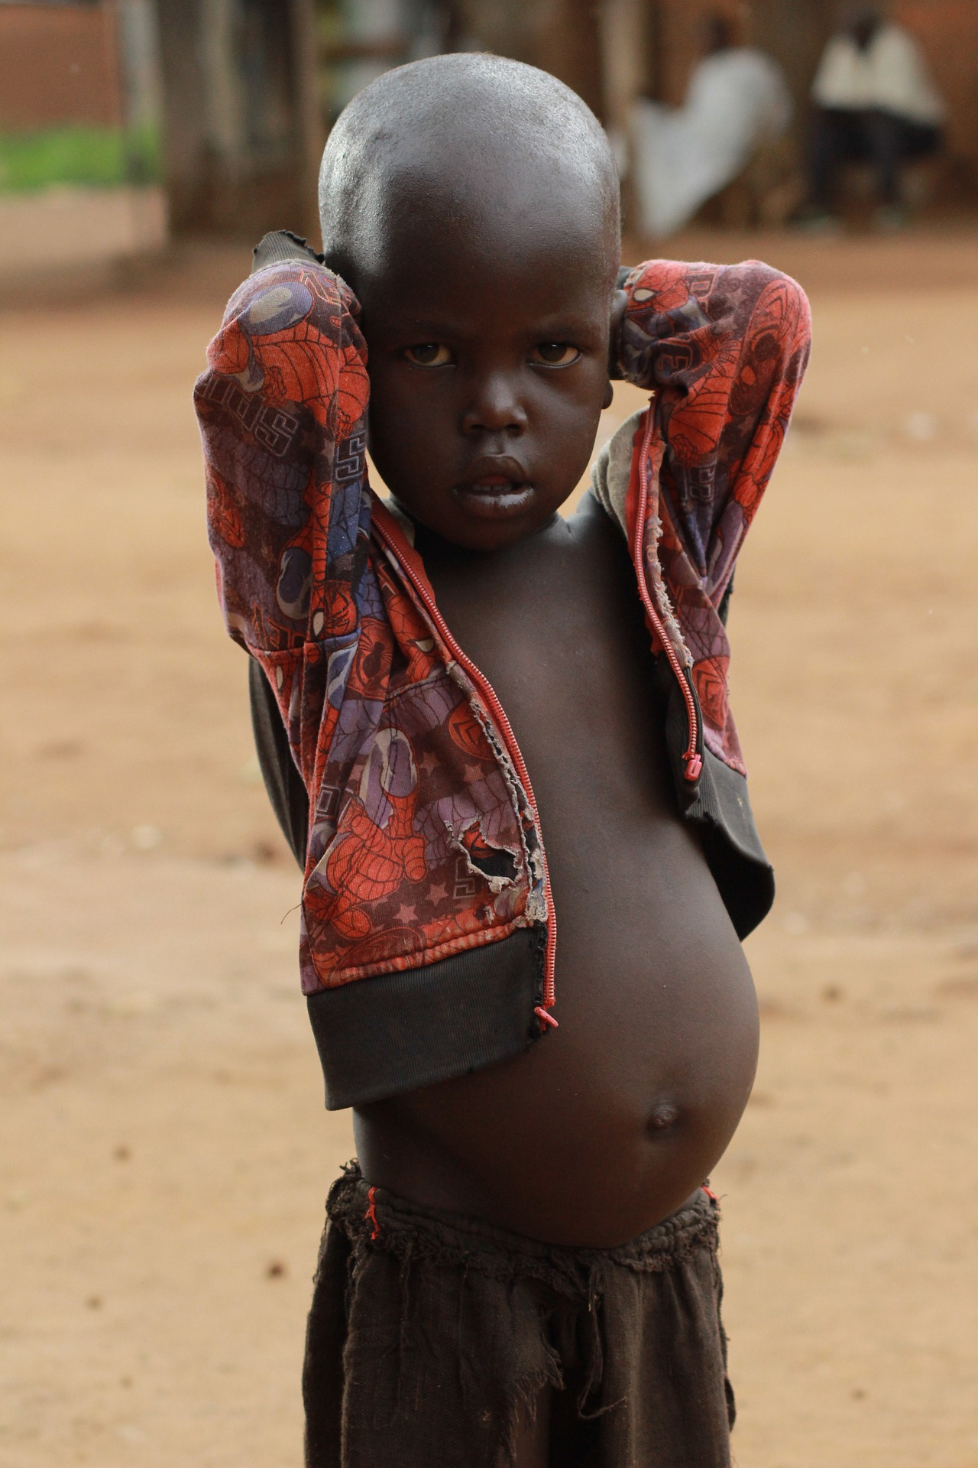
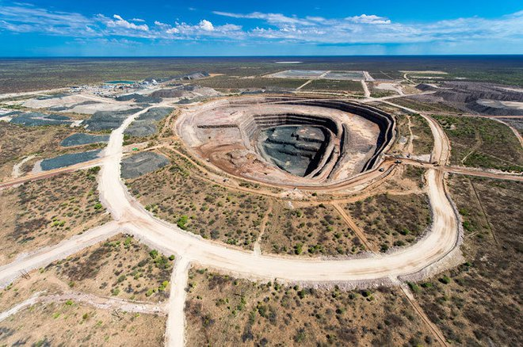
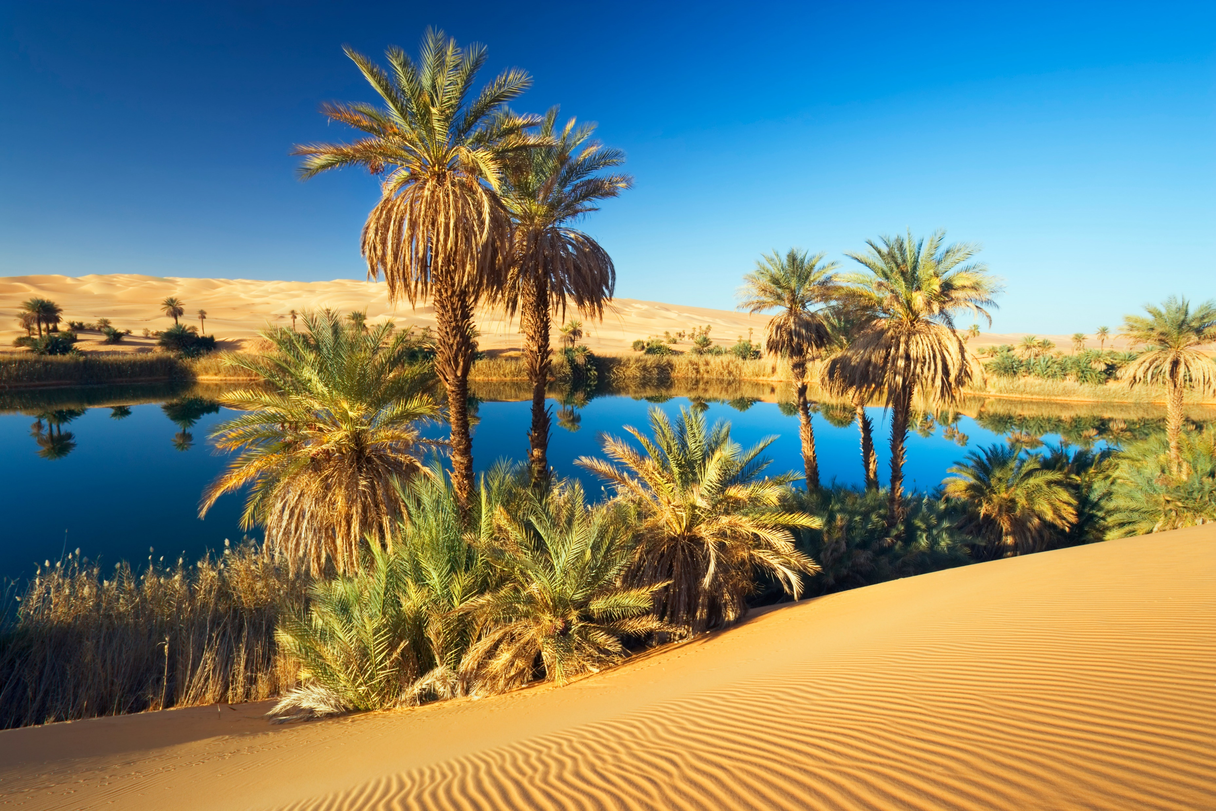
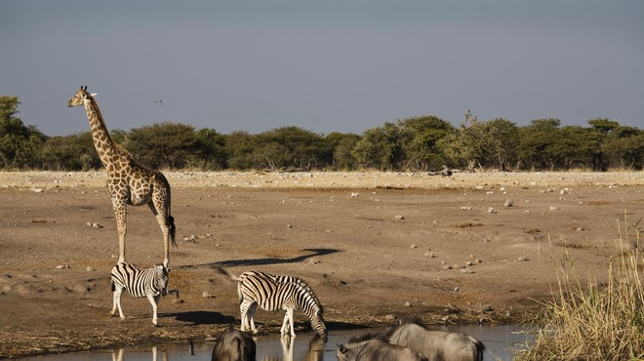
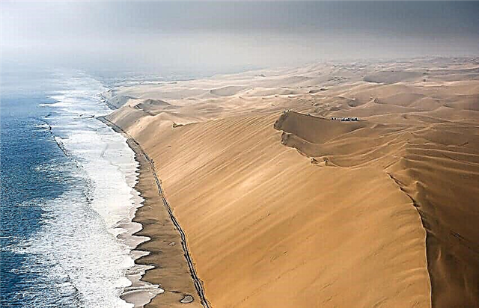

Slide 2
AFRIKA
8. RAZRED

Slide 3
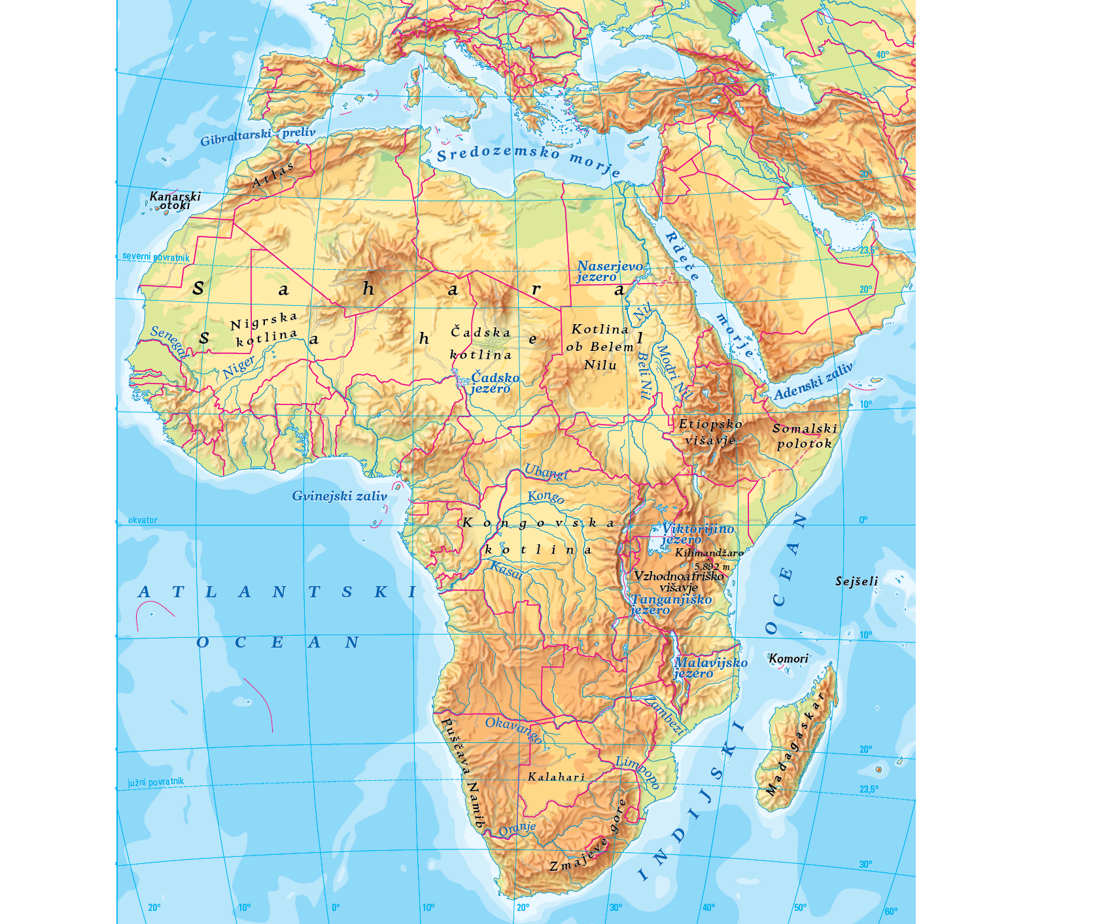
Lega Afrike
S pomočjo zemljevida opiši lego Afrike (sever, jug, vzhod, zahod).
Afrika je najmanj razčlenjena celina.

Slide 4
Površje Afrike
Visoka Afrika | Nizka Afrika
Etiopsko višavje | Nigerska kotlina
Vzhodnoafriško višavje | Čadska kotlina
Zmajeve gore | Kotlina ob Belem Nilu
Kalaharijska kotlina | Kongovska kotlina

Slide 5
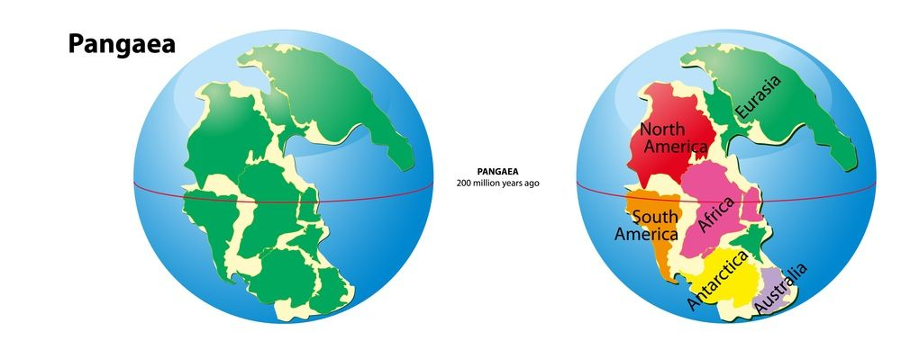

Slide 6
